Slide 1
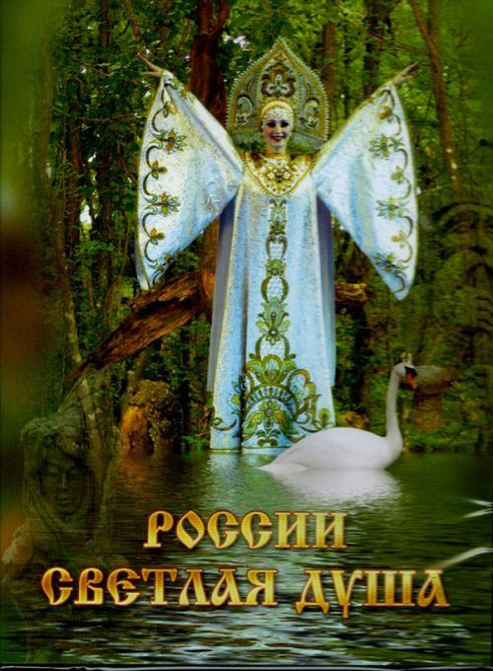
Тема урока:
Светлая душа России.

Slide 2
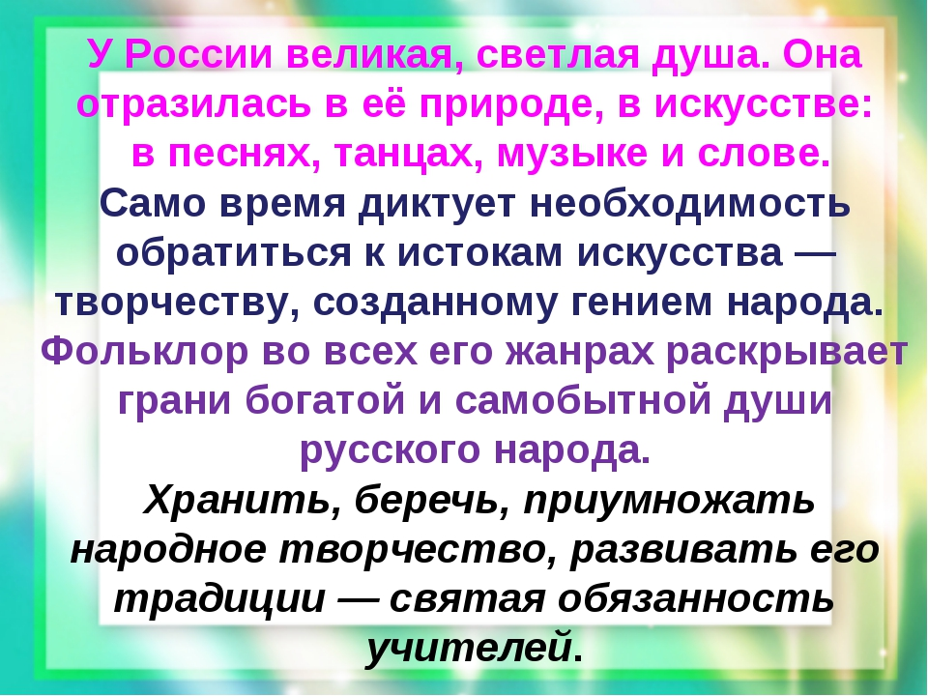

Slide 3
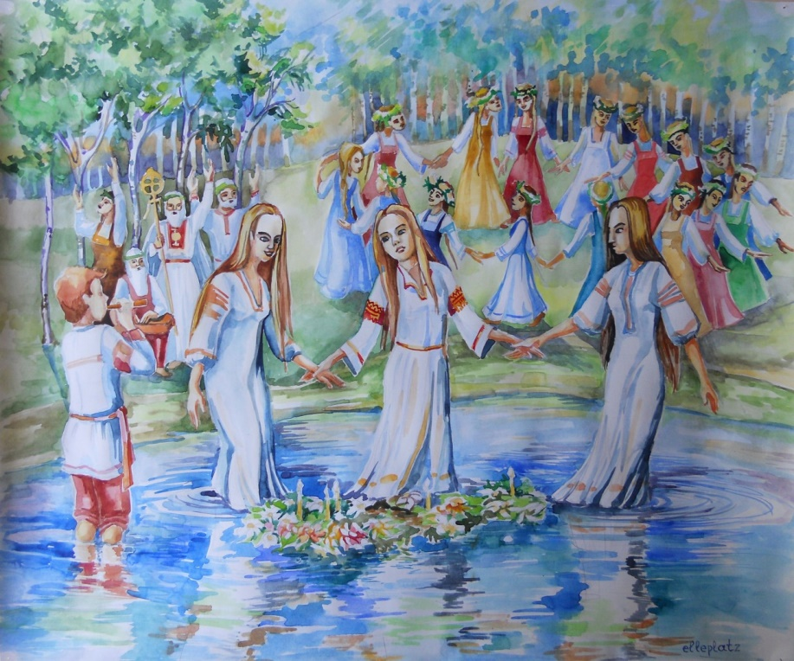
Пройдите по этой ссылке, изучите материал:
https://www.youtube.com/watch?v=bm_v7kqhfOk

Slide 4
Домашняя работа
1. стр.114-117, прочитать;
2. стр. 117, ответить на вопросы (устно);
3. Рассмотри фотографии на с. 141;
4. Выясни, какие праздничные мероприятия, связанные с традиционной культурой народов твоего края, проводятся весной. Запиши названия и даты проведения этих мероприятий.

